Slide 1
DISEÑO E IMPLEMENTACIÓN DE LA METODOLOGÍA PARA LA GESTIÓN DE RIESGOS NATURALES MEDIANTE LA APLICACIÓN DE HERRAMIENTAS DE ADMINISTRACIÓN TERRITORIAL, EN EL VALLE DE LOS CHILLOS.
Departamento de Ciencias de la Tierra y la Construcción
Carrera de Ingeniería Geográfica y del Medio Ambiente
Tesista: Dennis Paúl Ushiña Huera
Director Trabajo de Titulación: PhD (c) Rodolfo Salazar M.
Director de Carrera: Ing. Alexander Robayo, Mst.
Docente Evaluador: Ing. Ginella Jácome, MSc.

Slide 2
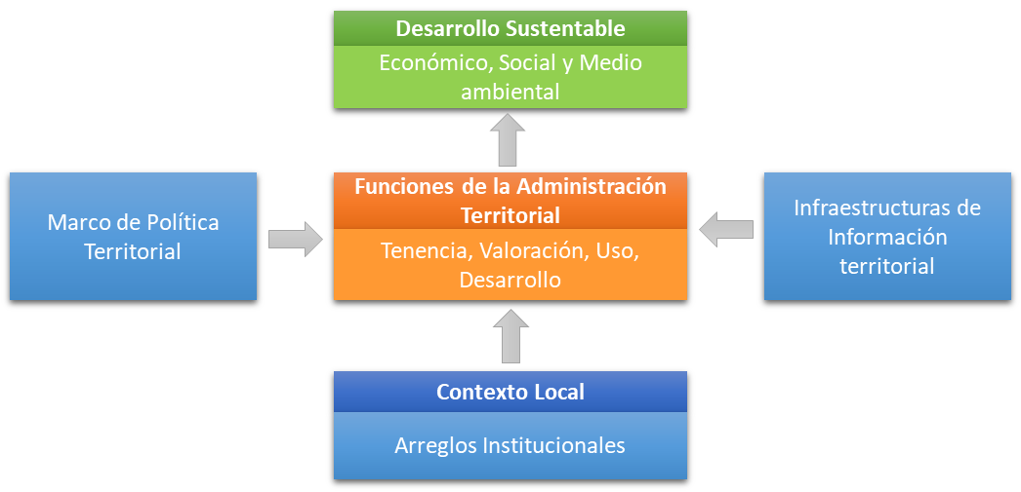
ADMINISTRACIÓN TERRITORIAL
SISTEMA DE ADMINISTRACIÓN TERRITORIAL
Gestión de Riesgos
Interesados
Administrativo
Unidad Espacial
Representación del Objeto
ISO 19152:2012 / LADM

Slide 3
GESTIÓN DE RIESGOS
Proceso de planificación que incluye conocimiento del contexto, amenazas, vulnerabilidades y riesgos → para la prevención, mitigación y reducción de los efectos adversos de los peligros naturales.
AS/NZS ISO 31000:2009 RISK MANAGEMENT-PRINCIPLES AND GUIDELINES
• Principios
• Marco de referencia
• Proceso

Slide 4
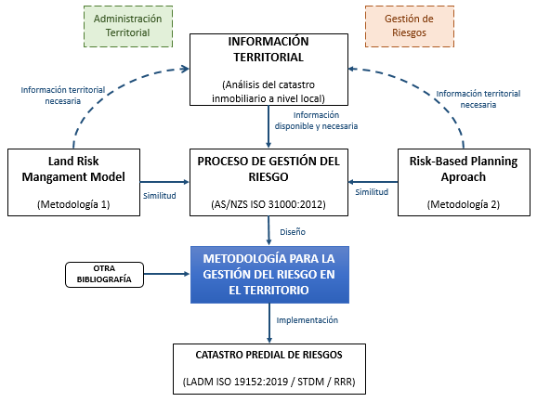
DISEÑO DE LA METODOLOGÍA

Slide 5
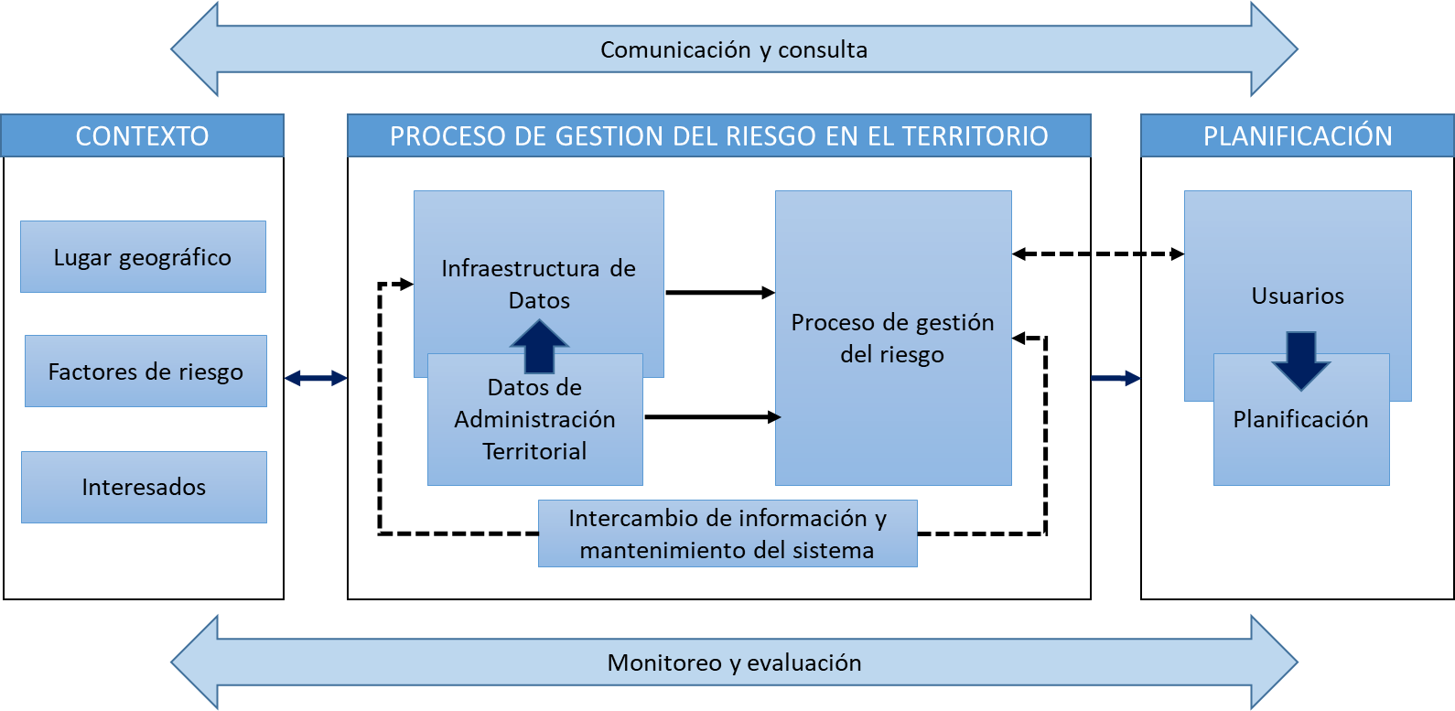
MODELO CONCEPTUAL DE LA METODOLOGÍA
Figura 10: Modelo conceptual de la metodología propuesta para la gestión de riesgos en el territorio.
Fuente: Adaptado de (Potts, 2013)

Slide 6
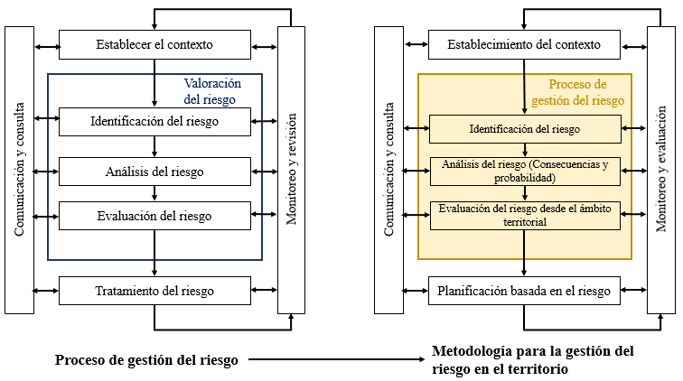
RELACIÓN CON EL PROCESO PARA LA GESTIÓN DE RIESGOS
Figura 11: Relación con el proceso de gestión de riesgos de la AS/NZS ISO 31000:2009 y la metodología para la gestión de riesgos en el territorio.

Slide 7
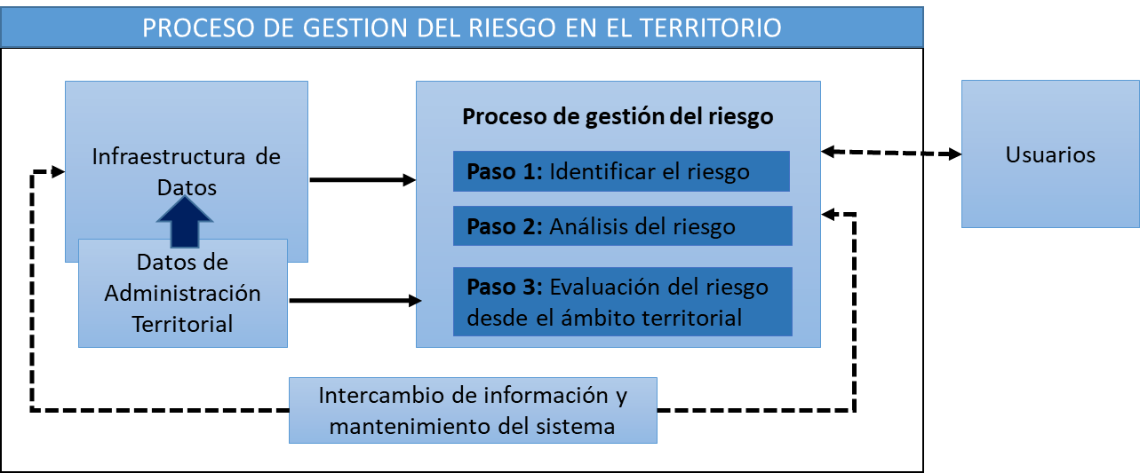
1
Establecimiento del contexto
Lugar geográfico
División político administrativa.
Interesados
Gobierno nacional
Factores de riesgo
Condiciones medio ambientales
Límites naturales
Gobiernos locales
Sector privado
Ciudadania
Riesgos
Vulnerabilidades
Cercania al peligro
2
Proceso de gestión del riesgo en el territorio
• Asunciones,
• Limitaciones e
• Incertidumbres
• Consecuencias
• Probabilidad de ocurrencia
• Nivel de riesgo
• Estado de consentimiento

Slide 8
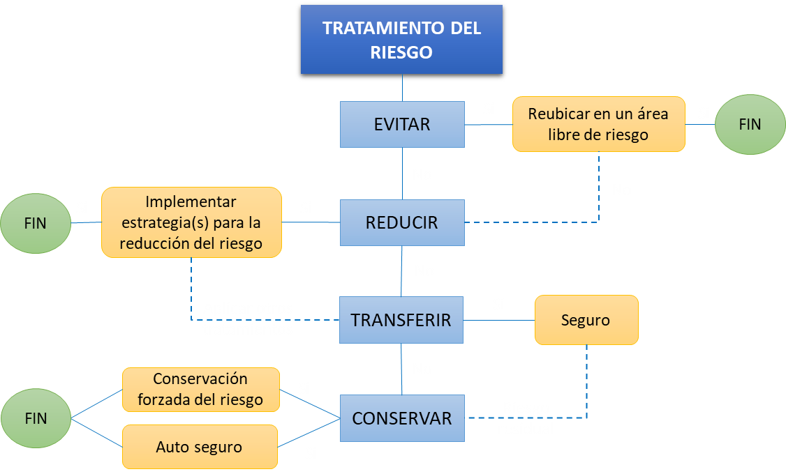
3
4
Planificación basada en el riego
Monitoreo y Evaluación
Evaluar la efectividad en la reducción del riesgo
Aceptación de las medidas para tratar el riesgo
Riesgo residual
5
Comunicación y Consulta
Permite establecer el contexto.
Considerar e incluir nuevas variables.
Tomar en consideración opiniones de expertos.
Establecer tratamientos adecuados y asegurar su implementación.
Figura 16: Flujograma del proceso para el tratamiento del riesgo

Slide 9
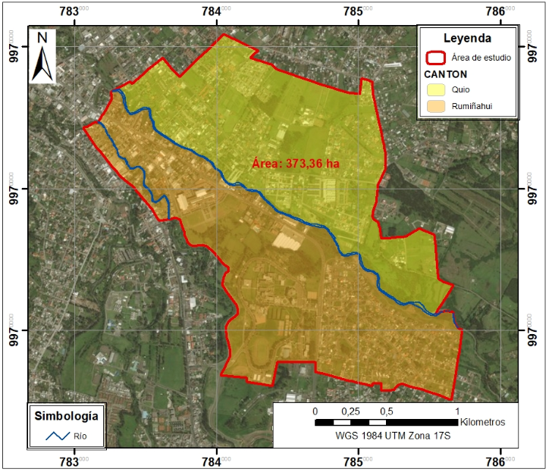
Implementación de la metodología
Contextualización
Lahar transportado por la cuenca del río Pita.
Área de estudio abarca 373,36 ha y está distribuida entre los cantones Rumiñahui y Quito.
Principales interesados son los GADs municipales, actores privados y ciudadanos.
No presenta condiciones ambientales o climáticas severas.
Principal vulnerabilidad se debe al crecimiento poblacional y falta de planificación
Figura 18: Área de estudio, localizada entre los cantones Quito y Rumiñahui.

Slide 10
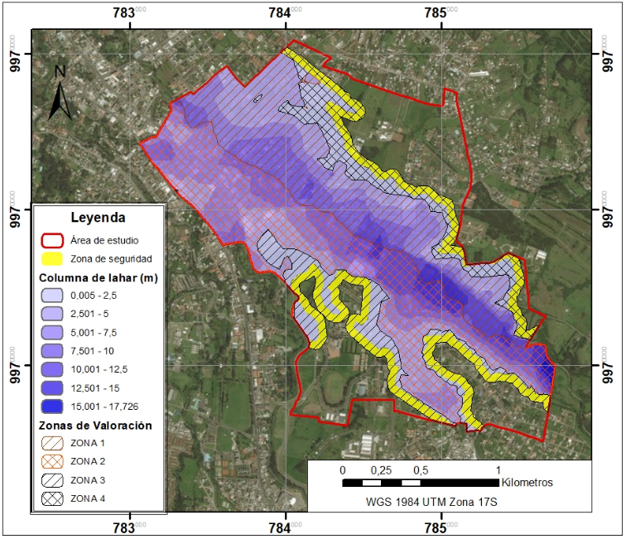
Proceso de gestión del riesgo en el territorio >> Identificación
Figura 19: Lahar, área de impacto y zonificaciones para la valoración de riesgos.

Slide 11
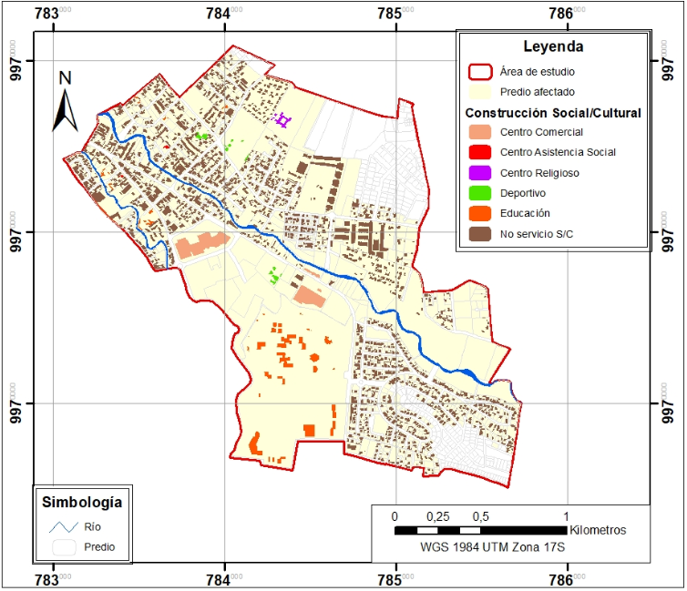
Proceso de gestión del riesgo en el territorio >> Análisis del riesgo del lahar >> Consecuencias del lahar
Construcciones – Construcciones Social/Cultural
Tabla 13: Número de construcciones totales y construcciones funcionalmente comprometidas (CFC) en las zonas de valoración.
Zona | Elemento | Construcciones | CFC | Porcentaje CFC (%)
ZONA 1 | Social/Cultural | 29 | 29 | 100,00
 | Construcciones | 1235 | 1235 | 100,00
ZONA 2 | Social/Cultural | 27 | 27 | 100,00
 | Construcciones | 899 | 899 | 100,00
ZONA 3 | Social/Cultural | 19 | 5 | 26,32
 | Construcciones | 232 | 58 | 25,00
ZONA 4 | Social/Cultural | 10 | 0 | 0,00
 | Construcciones | 300 | 168 | 56,00
Figura 20: Plano de predios y construcciones dentro del área de afectación

Slide 12
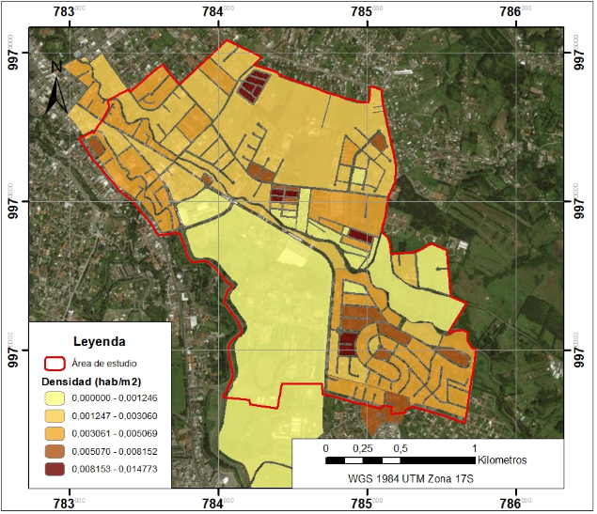
352 encuestados en las zonas 1 y 2
Zona de riesgo/Rutas de evacuación y sitios seguros/Simulacros/Tiempo óptimo/Probabilidad
Proceso de gestión del riesgo en el territorio >> Análisis del riesgo del lahar >> Consecuencias del lahar
Tabla 14: Preparación de la población ante amenaza de lahar.
Salud y Seguridad
Pregunta | Peso | Preparado (%) | No preparado (%)
pregunta 2 | 0,3 | 26,16 | 3,84
pregunta 3 | 0,3 | 19,26 | 10,74
pregunta 4 | 0,1 | 8,72 | 1,28
pregunta 5 | 0,2 | 8,01 | 11,99
pregunta 6 | 0,1 | 5,94 | 4,06
TOTAL | 1 | 68,10 | 31,90
Tabla 15: Estimación de muertes (EM)
Zona | Habitantes | EM (%) | EM (individuos)
Zona 1 | 1866 | 31,90 | 596
Zona 2 | 2311 | 31,90 | 738
Zona 3 | 614 | 0,00 | 0
Zona 4 | 766 | 0,00 | 0
Figura 21: Mapa de densidad poblacional por manzana censal

Slide 13
Proceso de gestión del riesgo en el territorio >> Análisis del riesgo del lahar >> Consecuencias del lahar
Económico
Tabla 16: Estimación costo económico por muerte (ECM).
Cantón | Habitantes | VABc (M.$) | VABpi ($) | ECM ($/individuo)
Quito | 2.644.145 | 24.426,598 | 9.237,99 | 286.377,84
Rumiñahui | 107.043 | 803,979 | 7.510,80 | 232.834,93
Donde:
SU= Suelo urbano afectado [m2]
CSU= Costo del suelo urbano [$/m2]
CU= Construcciones urbanas afectadas [m2]
CCU= Costo construcciones urbanas [$/m2]
EM= Estimación de muertes [individuos]
ECM = Estimación de costo por muerte [$/individuos]
PIBc = Valor Agregado Bruto cantonal [$]
PIBk = Valor Agregado Bruto comprometido [$]
Tabla 17: Costo económico comprometido (VABk)
Zona | SU (ha) | CSU ($/m²) | CU (ha) | CCU ($/m²) | EM (individuo) | ECM ($/individuo) | VABc (M.$) | VABk (%)
Zona 1 | 79,09 | 250 | 17,79 | 500 | 596 | 286.377,84 | 24.426,598 | 1,87
Zona 2 | 91,14 | 250 | 39,61 | 500 | 738 | 232.834,92 | 803,979 | 74,35
Zona 3 | 14,33 | 250 | 2,50 | 500 | 0 | 232.834,92 | 803,979 | 6,01
Zona 4 | 16,29 | 250 | 5,55 | 500 | 0 | 286.377,84 | 24.426,598 | 0,28

Slide 14
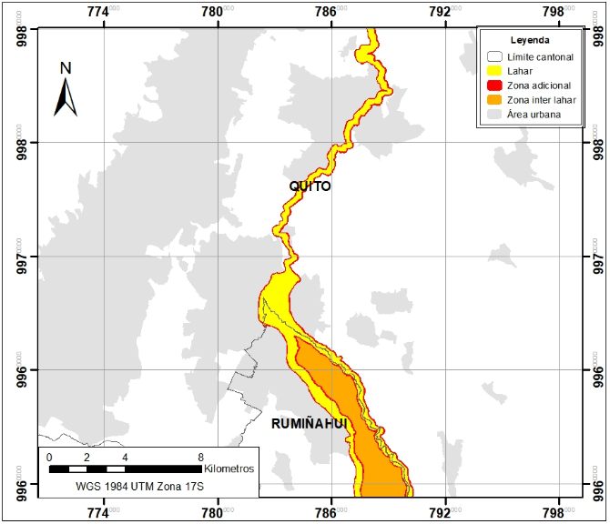
Proceso de gestión del riesgo en el territorio >> Análisis del riesgo del lahar >> Consecuencias del lahar
Servicios Vitales
Población | Consecuencias | Severidad del impacto | Suspensión
DMQ | Agua potable | 32,79% | 8 meses
 | Alcantarillado | 0,64% | indefinido
 | Electricidad |  | 3 meses.
 | Transporte |  | 2 meses
GADMUR | Agua potable | 50% | > mes
 | Alcantarillado | 29,16% | indefinido
 | Electricidad |  | 3 meses.
 | Transporte |  | 2 meses
Figura 26: Afectación del lahar del Cotopaxi en las áreas urbanas del GADMUR y DMQ.

Slide 15
Tabla 24: Establecimiento de consecuencias por el lahar en cada una de las zonas de valoración.
Zona de valoración | Severidad del impacto
 | Social/Cultural | Construcciones | Instalaciones Críticas | Económico | Salud y Seguridad
Zona 1 | Catastrófico (V) | Catastrófico (V) | Insignificante (I) | Mayor (IV) | Catastrófico (V)
Zona 2 | Catastrófico (V) | Catastrófico (V) | Insignificante (I) | Catastrófico (V) | Catastrófico (V)
Zona 3 | Catastrófico (V) | Catastrófico (V) | Insignificante (I) | Mayor (IV) | Insignificante (I)
Zona 4 | Insignificante (I) | Catastrófico (V) | Insignificante (I) | Moderado (III) | Insignificante (I)
Tabla 26: Establecimiento de consecuencias por el lahar en la población urbana.
Población | Severidad del impacto
 | Agua potable | Alcantarillado | Electricidad | Transporte
DMQ | Catastrófico (V) | Insignificante (I) | Insignificante (I) | Insignificante (I)
GADMUR | Catastrófico (V) | Catastrófico (V) | Catastrófico (V) | Catastrófico (V)

Slide 16
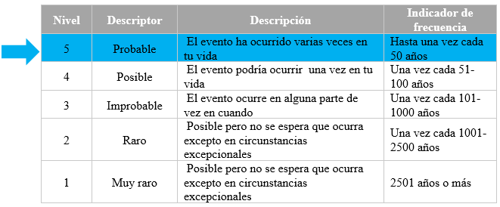
Proceso de gestión del riesgo en el territorio >> Análisis del riesgo del lahar >> Probabilidad de ocurrencia.
Tiempo estimado que transcurre entre dos erupciones sucesivas del volcán Cotopaxi es de 117±70 años, la última erupción fue en 1877 y el tiempo de reposo hasta el 2019 ha sido de 142 años lo que llevaría a esperar una erupción dentro de los siguientes 45 años
Figura 27: Determinación de la probabilidad de ocurrencia para una erupción del volcán Cotopaxi.

Slide 17
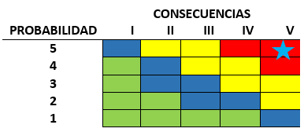
Proceso de gestión del riesgo en el territorio >> Evaluación del riesgo desde el ámbito territorial
Figura 28: Evaluación del riesgo desde el ámbito territorial para el lahar

Slide 18
Proceso de gestión del riesgo en el territorio >> Recomendaciones de planificación territorial
Zona de valoración | Acciones | Área de aplicación (AP) | Extensión del AP | Predios
Zona 1 y Zona 2 | Reubicación de las personas asentadas justo a las riberas del río para disminuir la cantidad de construcciones afectadas. | AP 1 | Predios ubicados a una distancia de hasta 30 m de la ribera del río, se incluyen predios municipales cercanos. | 164
 | No autorizar construcciones en lotes vacíos y nuevas construcciones en lotes ya ocupados. | AP 2 | Predios entre el área AP1 y los límites de las zonas 1 y 2. | 726
 | No permitir la construcción de nuevas IC y CSC.
 | Reubicar en áreas seguras los edificios de uso socio cultural.
Zona 3 y Zona 4 | Reubicar en áreas seguras los edificios de uso socio cultural. | AP 3 | Predios pertenecientes a las zonas 3 y 4 | 269
 | No permitir la construcción de nuevas IC y CSC.
 | Edificios en esta zona deben tener por lo menos dos plantas y deben cumplir especificaciones técnicas dadas por la autoridad
Tabla 28: Acciones específicas para las zonas de valoración y su área de aplicación.

Slide 19
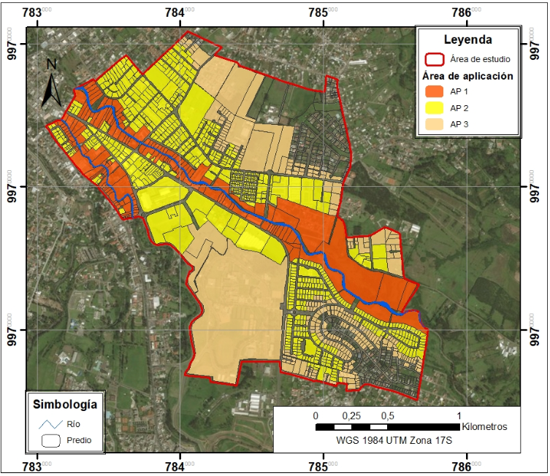
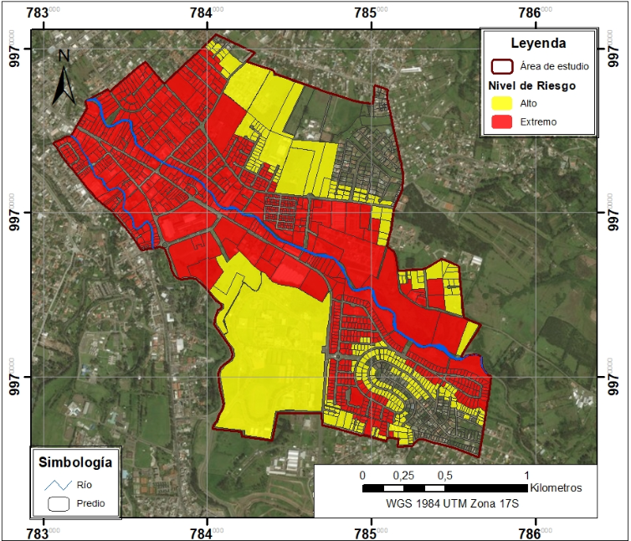
Proceso de gestión del riesgo en el territorio >> Recomendaciones de planificación territorial
Figura 31: Áreas de aplicación delimitadas a nivel predial.
Figura 32: Asignación de los niveles de riesgo a los predios.
Figura 32: Asignación de los niveles de riesgo a los predios.

Slide 20
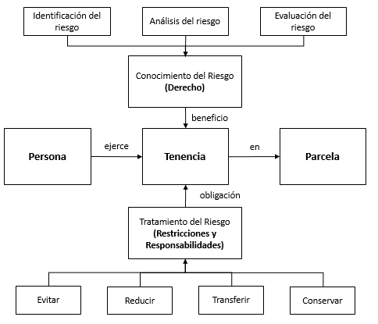
INTEGRACIÓN DE LA GESTIÓN DE RIESGOS EN EL CATASTRO
STDM: sistema de información territorial basado en el modelo LADM, dirigido a mejorar la administración y levantamiento de información catastral.
Respuesta | Selección (%)
Muy importante | 94
Medianamente importante | 4
Poco importante | 2
Figura 31: Derechos, restricciones y responsabilidades ligados a la gestión de riesgos dentro del Land Administration Domain Model.
Tabla 29: Tabulación de las respuestas dadas por los encuestados.

Slide 21
Información |  | Área de aplicación |  |  |  | Clases LADM
 |  | AP 1 |  | AP 2 | AP 3
Riesgos | Peligro | Lahar |  |  |  | La_RRR (Derechos)
 | Posibilidad | Posible
 | Consecuencias | Catastrófico
 | Nivel de Riesgo | Extremo |  |  | Alto
 | Acción requerida | Plan de tratamiento debería ser desarrollado, implementado y evaluado anualmente |  |  | Acción inmediata es requerida, la implementación del tratamiento debe ser extensiva y evaluada regularmente | La_RRR (Restricciones y Responsabilidades)
 | Tratamiento | 1) Reubicación a zonas seguras | 1) No se permiten nuevas construcciones 2) Seguro contra riesgos obligatorio |  | 1) No se permiten construcciones con fines social, cultural o instalaciones críticas 2) Construcciones particulares deben cumplir características dadas por la autoridad 3) Seguro contra riesgos opcional
Tabla 30: Detalle de la información incluida en la ficha catastral

Slide 22
Información |  | Área de aplicación |  |  | Clases LADM
 |  | AP 1 | AP 2 | AP 3
Catastro | Ubicación | Clave catastral* |  |  | La_SpatialUnit
 |  | Cantón*
 |  | Dirección*
 | Tenencia aspectos legales | Régimen de tenencia*
 |  | Propietario* |  |  | La_Party
 | Objeto catastral | Predio** |  |  | La_BaUnit
Tabla 30: Detalle de la información incluida en la ficha catastral

Slide 23
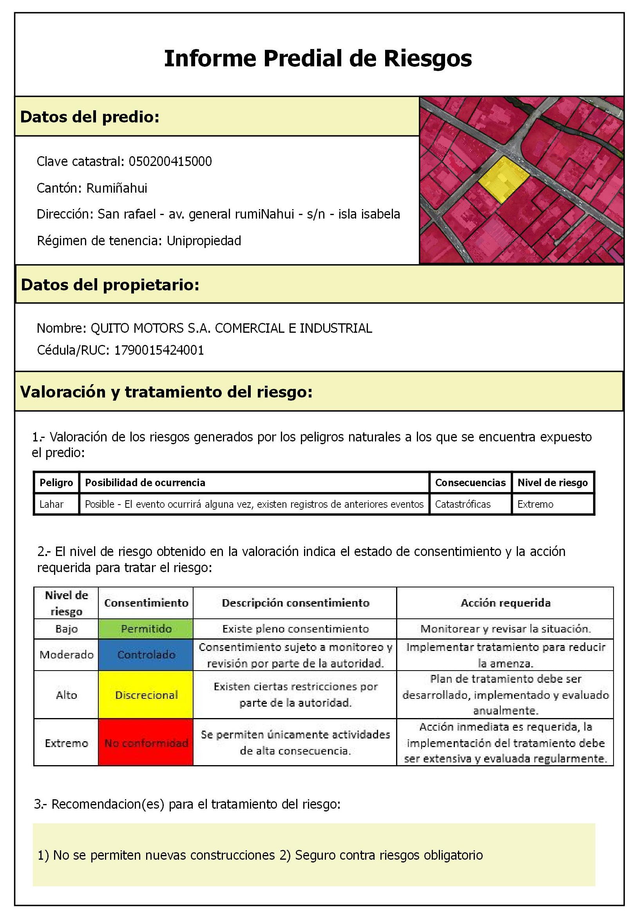
Datos del predio
Mapa de Ubicación
Datos del propietario
Información de riesgos

Slide 24
CONCLUSIONES
El término administración territorial no es un término de uso común en el Ecuador, pese a las potencialidades que se pueden desarrollar en esta área.
Se demostró la dificultad para generar una base catastral nacional debido a que cada catastro municipal es manejado de forma distinta.
El desarrollo del presente trabajo demostró la utilidad y la aplicabilidad de las herramientas de la administración territorial en la gestión de riesgos.
Los GADs municipales son aquellos que poseen mayor capacidad para la gestión de riesgos debido a las herramientas de administración territorial que poseen.
La gestión de riesgos en el Ecuador está principalmente dirigida a la respuesta de emergencias y no tanto a la prevención.

Slide 25
CONCLUSIONES
Las riberas de los ríos son las áreas más afectadas, el 100% de las construcciones de las zonas 1 y 2 se encuentran funcionalmente comprometidas.
El 68,10% de la población estaría preparada para una emergencia por el lahar del volcán Cotopaxi.
El servicio de agua potable es el más afectado, ocasionando racionamiento de líquido vital para el 32,79% de la población urbana de Quito y de más del 50% de la población urbana de Rumiñahui, en ambos casos por varios meses
Rumiñahui es el cantón con mayor afectación y perdidas económicas debido al lahar, como se indico en la estimación de pérdidas económicas.

Slide 26
RECOMENDACIONES
Empezar a aplicar los conceptos de administración territorial y de sistema de administración territorial a nivel del país para aprovechar el gran potencial que ofrece esta rama.
La gestión de riesgos en el Ecuador sigue enfocada principalmente a la reacción ante situaciones de emergencia y no tanto a la prevención, se debe trabajar en una planificación territorial integral.
Es necesario establecer un marco común que permita la generación de un gran sistema catastral nacional.
Incentivar el desarrollo y difusión de estudios sobre desastres naturales, ya que actualmente la información con la que se cuenta a nivel país es escasa y poco precisa.
Se debe trabajar más en la generación de normativa nacional y de procedimientos para el manejo de las infraestructuras de información territorial y de la gestión de riesgos.

Slide 27
GRACIAS POR SU ATENCIÓN

